Slide 1
ФИЗИЧЕСКАЯ ХИМИЯ
ФГБОУ ВО
«Красноярский государственный медицинский университет имени профессора В.Ф. Войно-Ясенецкого» Министерства здравоохранения Российской Федерации
Кафедра биологической химии с курсами медицинской, фармацевтической и токсикологической химии
К.х.н., доцент Ендржеевская –Шурыгина
Виктория Юлиановна

Slide 2
ЛЕКЦИЯ 12
Химия поверхностных явлений

Slide 3
ЛЕКЦИЯ 12
Термодинамика поверхностных явлений

Slide 4
План
1. Поверхностная энергия Гиббса. Поверхностное натяжение
2. Факторы, влияющие на поверхностное натяжение
3. Поверхностно-активные и поверхностно-инактивные вещества
4. Адсорбция на твердой поверхности. Теории адсорбции
5. Литература

Slide 5
Поверхностные явления
Термодинамика поверхностных явлений

Slide 6
Коллоидная химия – это физическая химия дисперсных систем и поверхностных явлений
П.А. Ребиндер

Slide 7
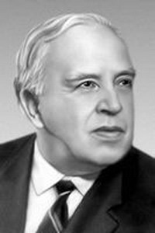
В последний период деятельности у П. А.Ребиндера возрос интерес к приложению достижений коллоидной химии к решению многих проблем современной биологии и медицины. Им развита одна из новых областей современной коллоидной химии – коллоидная химия биополимеров. Основной задачей этой области является изучение условий возникновения новых дисперсных (зародышевых) фаз и параметров, определяющих их устойчивость. Известно, что большинство жизненных процессов развивается в биогетерогенных полимерных системах, т. е. в коллоидных структурах; поэтому Петр Александрович придавал особое значение исследованиям дисперсных систем, моделирующих биологические процессы.
Ребиндер Пётр Александрович Крупнейший советский физико-химик, академик АН СССР (1946), Герой Социалистического Труда

Slide 8
Ю. М. Лопухин является одним из создателей в СССР нового метода детоксикации организма при помощи экстракорпоральной гемосорбции, методов экстракорпоральной сорбционной очистки лимфы, плазмы, ликвора [https://бмэ.орг/index.php/ЛОПУХИН_Юрий_Михайлович]
Notes:
https://бмэ.орг/index.php/ЛОПУХИН_Юрий_Михайлович

Slide 9
https://ppt-online.org/265109
Notes:
https://ppt-online.org/265109

Slide 10
Энтеросорбенты — лекарственные средства различной структуры, осуществляющие связывание экзо- и эндогенных веществ в ЖКТ путём адсорбции (атоксил, полисорб, активированный уголь). Код АТХ: A07B Адсорбирующие кишечные препараты .
https://ru.wikipedia.org/wiki/Энтеросорбенты#:~:text=Энтеросорбенты%20—%20лекарственные%20средства%20различной,A07B%20Адсорбирующие%20кишечные%20препараты%20
Notes:
https://ru.wikipedia.org/wiki/Энтеросорбенты#:~:text=Энтеросорбенты%20—%20лекарственные%20средства%20различной,A07B%20Адсорбирующие%20кишечные%20препараты%20

Slide 11
Ребиндер Пётр Александрович Крупнейший советский физико-химик, академик АН СССР (1946), Герой Социалистического Труда (1968).
Родился 3 октября 1898 года в Санкт-Петербурге. В 1924 году он окончил физико-математический факультет МГУ. С 1934 по 1972 год возглавлял созданные им лабораторию, затем отдел дисперсных систем Коллоидо-электрохимического института (с 1945 года Институт физической химии) АН СССР (ИФХАН). В 1942 году он одновременно был назначен заведующим кафедрой коллоидной химии МГУ. 30 ноября 1946 года П. А. Ребиндер был избран академиком АН СССР по Отделению химических наук (физическая и коллоидная химия).
Умер Пётр Александрович 12 июля 1972 года.
Научная деятельность
. На основе его теоретических разработок были созданы такие новые материалы, как металлокерамика, различные виды искусственной кожи, сверхпрочный цемент.
В 1928 году он открыл эффект адсорбционного понижения прочности твёрдых тел, получившего в советской научной литературе наименование «Эффекта Ребиндера». Это открытие положило начало новой области знания — физико-химической механике. Им было введено в науку понятие о поверхностной активности, как о строгой термодинамической характеристике поверхностно-активных веществ.
В годы Великой Отечественной войны научная деятельность Петра Александровича была связана с укреплением боеспособности Советской Армии. Именно П. А. Ребиндер изобрёл воспламеняющуюся жидкость, позднее названную «коктейлем Молотова», применявшуюся для борьбы с танками противника. Он также руководил группой учёных, разработавших машинную смазку для бронетехники, которая не затвердевала и не густела на морозе.

Slide 12
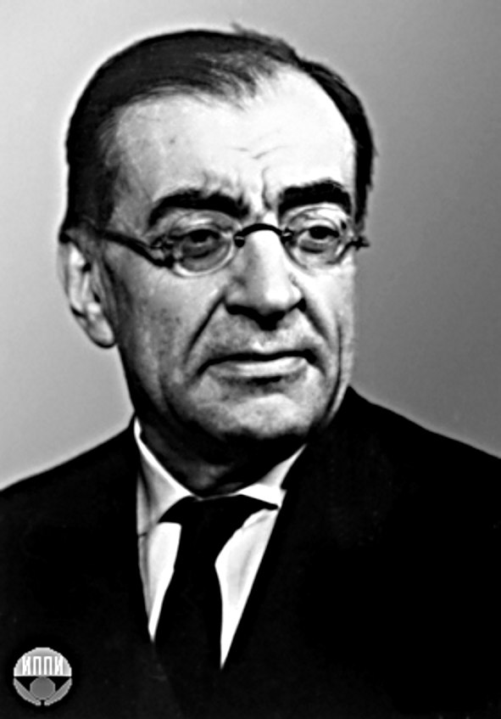
Основные работы были посвящены исследованию поверхностных явлений. Теоретически обосновал влияние перекрытия ионных атмосфер на расклинивающее давление жидких прослоек и взаимодействие коллоидных частиц, что позволило ему создать теорию коагуляции и гетерокоагуляции коллоидных и дисперсных систем. Вместе с Л. Д. Ландау создал в 1928 г. теорию устойчивости лиофобных коллоидов, известную как ДЛФО (теория устойчивости дисперсных систем Дерягина—Ландау—Фервея—Овербека). В процессе исследовваний обнаружил особые свойства граничных слоев жидкостей, определяемые их специфической (анизотропной) структурой, развил теории термоосмоса и капиллярного осмоса в жидкостях, термофореза и диффузиофореза аэрозольных частиц. Под его руководством впервые синтезированы (1967) при низких давлениях нитевидные кристаллы алмаза — "усы". Разработал методы выращивания алмазных кристаллов и порошков из газа при низких давлениях.
Академик Дерягин Борис Владимирович

Slide 13
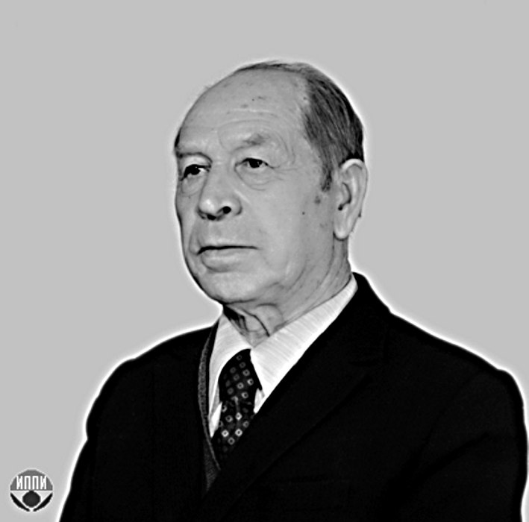
Академик И.В.Тананаев - крупнейших ученый нашей страны в области неорганической химии, химии редких и рассеянных элементов, аналитической химии и физико-химического анализа. Одним из важных предложений, высказанных им, является введение понятия о новой «координате» - дисперсности, определяющей поведение, а также термодинамические свойства ультрадисперсных систем, что подтверждается многочисленными современными исследованиями. Так, одна из важнейших характеристик наносистем – площадь и состояние их поверхности, без этого часто невозможно адекватно рассматривать их поведение и эволюцию во времени.
Академик Тананаев Иван Владимирович

Slide 14
Во время Великой Отечественной войны Тананаев участвовал в создании сплавов, брони и снарядов для оборонной промышленности СССР.
После окончания войны Тананаева включили в секретные работы атомного проекта СССР. Ему удалось разработать технологию, связанную с изотопным разделением природного урана, позволяющую получить в короткое время делящиеся материалы.
В 1946 году Иван Владимирович был избран членом-корреспондентом АН СССР.
Тананаев называл редкие элементы «элементами прогресса, элементами будущего». В Институте общей и неорганической химии (ИОНХ) АН СССР, в котором работал Иван Владимирович, в 1948 году был создан специальный Отдел редких элементов. Возглавил отдел Тананаев. Проводившиеся им и его сотрудниками исследования охватывали большую часть периодической системы. Среди них видное место занимало изучение представителей III группы — галлия, индия, а также скандия, иттрия и лантанидов.
С 1951 года по 1963 год преподавал в Московском инженерно-физическом институте, с 1963 года по 1968 год — в Московском институте тонкой химической технологии. Под руководством Тананаева 15 химиков стали докторами наук и более 70 — кандидатами.
В 1958 году Иван Владимирович Тананаев был избран действительным членом (академиком) Академии наук СССР^{[2]}.
Под руководством Тананаева были разработаны способы переработки сырья, найдены новые области применения редкоземельных элементов, проводились исследования хроматов лантана, неодима и иттрия. Впоследствии эти наработки оказались полезными при создании высокотемпературных керамических материалов.
Тананаев решил важную задачу комплексного освоения минерального сырья на Кольском полуострове. Он разработал технологию выделения из руд ценных металлов и фосфора, которая и в XXI веке применяется на заводах. Также учёный одним из первых сформулировал идеи о наноматериалах.

Slide 15
В разделе «Поверхностные явления» изучаются: -поверхностные эффекты; -особенности поведения вещества, обусловленные наличием межфазных границ

Slide 16
В 1932 году выдающийся физико-химик Н.П.Песков писал: «Поверхность раздела – необычайно интересная вещь. Это и есть единство противоположностей. Молекулы, лежащие на поверхности, принадлежат обеим фазам. В этом смысле они сосредотачивают в себе все те противоположные свойства, которые имеются в этих фазах».

Slide 17
Вклад поверхности в свойства системы оценивается дисперсностью, т.е. раздробленностью вещества в пределах от чуть больших молекулярных, до видимых невооруженным глазом, т.е. в пределах от 10⁻⁹ до 10⁻⁴ м.
Высокая дисперсность свойственна большинству реальных тел. Она характерна для свободнодисперсных и связнодисперсных систем

Slide 18
Свободнодисперсные системы содержат малые частицы, диспергированные в жидкой, твердой или газообразной среде ; связнодисперсные системы – это тела, пронизанные тончайшими порами, например, почвы, адсорбенты, катализаторы, спрессованные порошки и т.д. К дисперсным системам относятся так же мембраны, гели и студни, в которых сплошная сетка включает ячейки, заполненные жидкостью или газом. Дисперсные системы – это особая группа гетерогенных объектов, в которых одна или несколько фаз находятся в высокораздробленном состоянии

Slide 19
Значение темы : 1) Вопросы рациональной технологии, стабилизации, хранения, повышения эффективности терапевтического действия неразрывно связаны с уровнем и достижениями химии и физики поверхностных явлений.
2) Наиболее ярко влияние поверхности на свойства проявляется в наносистемах. Доля вещества, находящегося на границе раздела фаз, настолько велика, что именно поверхностные явления становятся доминирующими в определении свойств систем

Slide 20
Поверхностная энергия Гиббса. Поверхностное натяжение
Notes:
§19.1. Беляев 1 изд

Slide 21
Наличие поверхностной энергии - энергии Гиббса, связано с различием во взаимодействии молекул в объеме и на границе раздела фаз

Slide 22
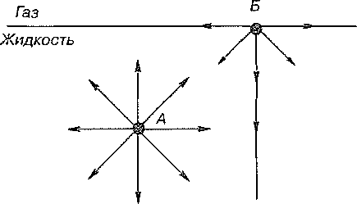
Силы, действующие на молекулу жидкости в объеме и на поверхности

Slide 23
Однокомпонентная жидкость граничит с газом. У молекулы А, находящейся в объеме жидкости, благодаря симметрии силового поля, силы сцепления с окружающими молекулами уравновешивают друг друга, вследствие чего равнодействующая сил равна нулю. У молекулы Б, расположенной на поверхности раздела жидкость — газ, силы взаимодействия с молекулами жидкой фазы больше, чем с молекулами газа, поэтому равнодействующая направлена нормально к поверхности в сторону жидкой фазы.

Slide 24
Силы притяжения втягивают молекулы жидкости в объем, уменьшая площадь поверхности до минимально возможной при данных условиях. Этим объясняется шарообразная форма капель жидкости, находящихся в свободном состоянии в аэрозолях и эмульсиях.

Slide 25
При увеличении площади поверхности молекулы из объемной фазы выводятся в поверхностный слой, и совершается работа dW против межмолекулярных сил сцепления, которая пропорциональна площади вновь образуемой поверхности dS:
dW = σdS
Notes:
Бел с.414

Slide 26
dW = σdS
σ — поверхностное натяжение, имеет смысл работы, затрачиваемой на создание единичной поверхности

Slide 27
В закрытой системе в изобарно-изотермических условиях обратимо совершается работа. Она полностью расходуется на увеличение свободной энергии Гиббса системы, т.е. dW = dG, а это значит, что:
dG = σdS

Slide 28
Для многокомпонентной системы
Notes:
Бел.с.415

Slide 29
Поверхностное натяжение σ -это изменение свободной энергии G^{S} при возрастании площади поверхности на единицу в изобарно-изотермических условиях и при постоянном числе моль всех компонентов

Slide 30
Поверхностное натяжение - важнейшая энергетическая характеристика любой границы раздела. В системе СИ единица измерения поверхностного натяжения [σ] = Дж/м² = Н∙м/м² = Н/м

Slide 31
При силовом определении в качестве единицы измерения σ обычно используется Н/м. Энергетическое и силовое значение σ - эквивалентны
и их численная величина одинакова в обеих размерностях. Так, для воды при 298 К σ = 0.07197 Дж/м² = 0.07197 Н/м.

Slide 32
В физике поверхностное натяжение рассматривается как сила, действующая в плоскости поверхности на единицу длины контура, ограничивающего эту поверхность и направленная таким образом, чтобы сократить свободную поверхность до минимальной площади при данном объеме

Slide 34
Пример: Пусть рамка с подвижной «невесомой» перемычкой, длиной l, затянута мыльной пленкой. Согласно определению, она действует на перемычку силой 2lσ. Для того, чтобы перемычка не смещалась, к ней надо приложить внешнюю силу F, уравновешивающую силу поверхностного натяжения:
F = 2lσ Множитель 2 учитывает наличие у жидкой пленки двух поверхностей — передней и задней.

Slide 35
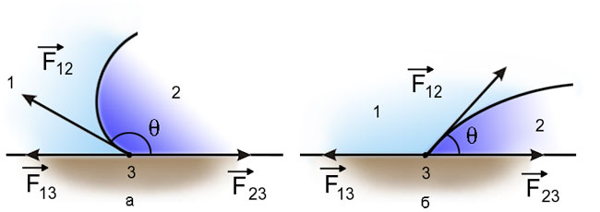
Капля на несмачиваемой и смачиваемой поверхностях
Notes:
yandex.ru/images/search?img_url=http%3A%2F%2Fkonspekta.net%2Fwiki2%2Fbaza5%2F4745132873748.files%2Fimage015.jpg&p=2&text=поверхностное%20натяжение%20расс

Slide 36
Notes:
yandex.ru/images/search?img_url=http%3A%2F%2Fimages.myshared.ru%2F9%2F912303%2Fslide_9.jpg&p=1&text=поверхностное%20натяжение%20рассматривается%20как%20сила&noreask=1&pos=53&rpt=simage&lr=62

Slide 37
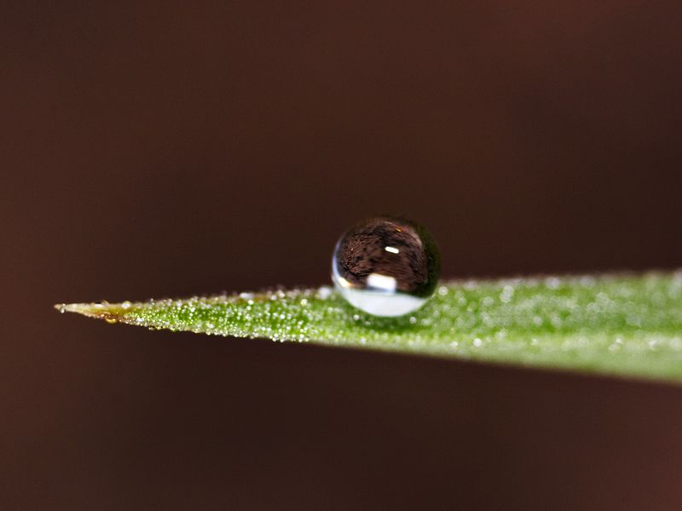
Капля воды на листе
Notes:
Автор: Michael Apel - photo taken by Michael Apel, CC BY 2.5, https://commons.wikimedia.org/w/index.php?curid=748552

Slide 38
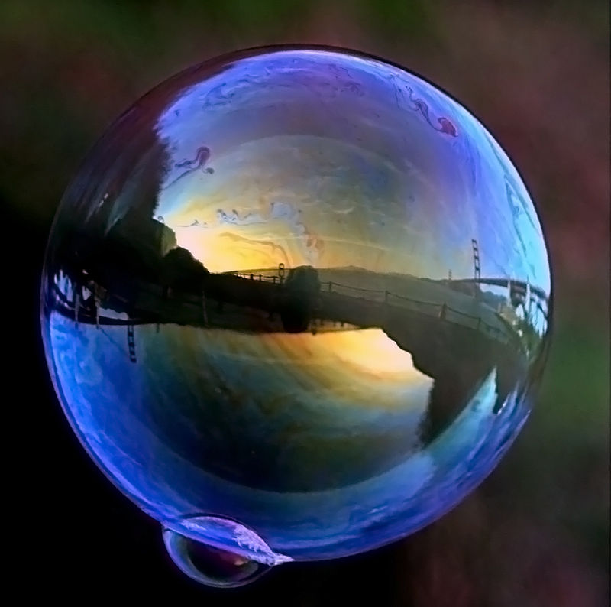
Мыльный пузырь
Notes:
Автор: I, Brocken Inaglory, CC BY-SA 3.0, https://commons.wikimedia.org/w/index.php?curid=2357292

Slide 39
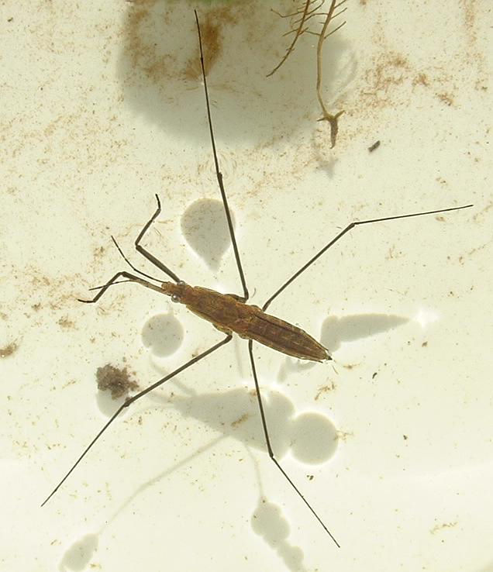
Водомерка на поверхности воды
Notes:
https://commons.wikimedia.org/wiki/File:Aquarius_najas01.jpg

Slide 40
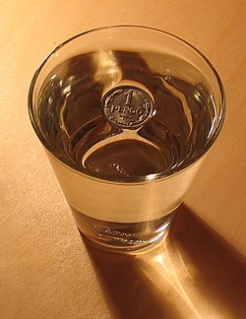
Монета, лежащая на воде благодаря силе поверхностного натяжения
Notes:
https://ru.wikipedia.org/wiki/%D0%9F%D0%BE%D0%B2%D0%B5%D1%80%D1%85%D0%BD%D0%BE%D1%81%D1%82%D0%BD%D0%BE%D0%B5_%D0%BD%D0%B0%D1%82%D1%8F%D0%B6%D0%B5%D0%BD%D0%B8%D0%B5

Slide 41
В зависимости от изучаемого явления более наглядным является тот или иной подход к понятию поверхностного натяжения

Slide 42
Например, при рассмотрении адсорбции, поверхностное натяжение удобно рассматривать как работу образования единицы поверхности, а при смачивании — как силу, действующую на контур единичной длины.

Slide 43
Методы определения поверхностного натяжения на границах раздела жидкость-газ и жидкость-жидкость обычно используют его силовое понимание.
Оценка σ на границе с твердой поверхностью оказывается возможной из анализа энергетических параметров ряда физических явлений, таких как смачивание, адгезия и когезия

Slide 44
Факторы, влияющие на поверхностное натяжение
Notes:
§19.2

Slide 45
Таблица 1. Поверхностное натяжение на границе с воздухом (t= 20⁰С)
Жидкость | σ,мДж/м²
Ртуть | 485
Вода | 72,75
Глицерин | 66
Анилин | 42,9
Бензол | 28,9
Этиловый спирт | 21,6

Slide 46
Поверхностное натяжение зависит от: - температуры; - давления; - природы граничащих фаз; - природы и концентрации растворенных веществ

Slide 47
С повышением температуры поверхностное натяжение чистого вещества линейно уменьшается, что связано с возрастанием среднего расстояния между молекулами, ведущего к ослаблению межмолекулярных сил

Slide 48
Температурный коэффициент поверхностного натяжения имеет отрицательный знак и постоянную величину (-dσ/dT = const), поэтому энтропийное слагаемое q_{s} = -Т (dσ/dT) линейно возрастает с увеличением температуры. Поскольку поверхностное натяжение уменьшается, а энтропийный член положителен и возрастает, то поверхностная энтальпия h^{s} больше, чем поверхностное натяжение, и для многих жидкостей не зависит от температуры.
q_{s}
T
Notes:
НАПИСАТЬ УРАВНЕНИЕ 19.20 на предыдущем слайде , Бел, с.416

Slide 49
Примечание: На измерении теплоты, выделяющейся при исчезновении жидкой поверхности, основан метод определения площади поверхности дисперсных кристаллических систем

Slide 50
Давление Поверхностное натяжение в системах жидкость—газ (пар) с возрастанием давления уменьшается, отражая «сближение свойств» жидкой и паровой фаз

Slide 51
Природа вещества фаз. Поверхностное натяжение некоторых веществ в значительной мере зависит от полярных свойств контактирующих фаз, связанных со способностью их молекул поляризоваться. Количественной оценкой поляризации является молярная поляризация Р
Notes:
молярная поляриза­ция (§16.9): Бел

Slide 52
где ε, ρ и М — диэлектрическая проницаемость, молярная масса и плотность среды соответственно

Slide 53
σ
Зависимость поверхностного натяжения σ от молярной поляризации Р жидкой фазы в системе жидкость—газ
1 — жидкости с симметричными молекулами;
2 — жидкости с асимметричными молекулами
2
Р
Notes:
БЕЛ 2 ИЗД.С.418

Slide 54
Для жидкостей неорганической природы и органических жидкостей с симметричной структурой молекул (бензол, тетрахлорид углерода, предельные углеводороды) поверхностное натяжение существенно зависит от поляризации (рис., кривая 1) и служит своеобразной характеристикой их полярных свойств

Slide 55
Органические жидкости с асимметричными молекулами (алифатические кислоты, спирты, амины, кетоны) при содержании в цепи более трех атомов углерода имеют одинаковое поверхностное натяжение, практически не зависящее ни от длины цепи, ни от Р(рис., кривая 2). Такое поведение обусловлено ориентацией асимметричных молекул, при которой полярные группы всех молекул поворачиваются в жидкость, а неполярные — в сторону газовой фазы, и вследствие чего для любого гомолога на границе раздела присутствует всегда один и тот же слой — предельный углеводород — газ.

Slide 56
Поверхностное натяжение на межфазной границе обозначается подстрочными индексами. Например, поверхностное натяжение на границе жидкость - жидкость обозначается — σ_{ж1ж2}

Slide 57
Межфазное поверхностное натяжение зависит от природы контактирующих фаз и определяется результатом действия силовых полей обеих жидкостей. Для границы жидкость-жидкость действует правило Георгия Николаевича Антонова (1880-1959)
Notes:
БЕЛ 2 ИЗД. С.419

Slide 58
Правило Г.Н. Антонова: межфазное поверхностное натяжение σ_{Ж1Ж2} равно разности между поверхностными натяжениями взаимно насыщенных жидкостей на границе их с воздухом (или собственным паром)
Notes:
http://5fan.ru/wievjob.php?id=5372

Slide 59
Правило Г.Н. Антонова
σ_{ж1ж2 =} σ_{ж1г -} σ_{ж2г}
где σ_{ж1г}, σ_{ж2г} — поверхностное натяжение на границе жидкости 1, насыщенной жидкостью 2 и жидкости 2, насыщенной жидкостью 1 соответственно

Slide 60
Для этой же границы действует правило Ребиндера:
Чем больше разность полярностей ∆Р контактирующих фаз, тем больше межфазное поверхностное натяжение на их границе раздела.
Как правило, зависимость σ_{ж1ж2} от ∆Р носит линейный характер
Notes:
БЕЛ.2ИЗД С.419

Slide 61
Зависимость поверхностного натяжения σ от разности полярностей фаз ∆Р в системе жидкость-жидкость
σ
∆Р

Slide 62
С уменьшением ∆Р происходит сближение свойств граничащих жидкостей. Усиливается межмолекулярное взаимодействие между молекулами разных фаз, вследствие чего взаимная растворимость жидкостей увеличивается и, как следствие, уменьшается σ_{ж1ж2}

Slide 63
Чем сильнее взаимодействие между контактирующими фазами, тем меньше поверхностное натяжение на границе раздела этих фаз.
В случае контакта двух несмешивающихся жидкостей ж1/ж2 нельзя пренебречь взаимодействием между молекулами на границе раздела фаз. Наличие над слоем одной жидкости другой, несмешивающейся с первой, приводит к уменьшению σ, поскольку при взаимодействии между контактирующими фазами уменьшается нескомпенсированность сил на поверхности первой жидкости. Поверхностное натяжение уменьшается тем сильнее, чем меньше различие в полярностях на границе раздела ж1/ж2.

Slide 64
Жидкости, близкие по полярности, смешиваются друг с другом, и поэтому их σ_{1,2} может быть равным 0. Чем больше разность полярностей фаз, тем выше поверхностное натяжение на границе раздела фаз. Примеры (при Т=293 К): σ(Н₂О/г) = 72,75 мДж/м2, σ(Н₂О/С₆Н₆) = 34,11 мДж/м2 , σ(Н₂О)/(СН₃Сl) = 27,7 мДж/м2, σ(Н₂О/эт.эфир) = 10,0 мДж/м2, σ(Н₂О)/(С₂Н₅ОН)= 0 мДж/м², так как границы раздела между спиртом и водой не существует

Slide 65
Концентрация
Поверхностное натяжение растворов отличается от поверхностного натяжения чистых жидкостей. Зависимость σ от концентрации растворенного вещества С изображается кривой, называемой изотермой поверхностного натяжения, характеризующей раствор при Т = const.

Slide 66
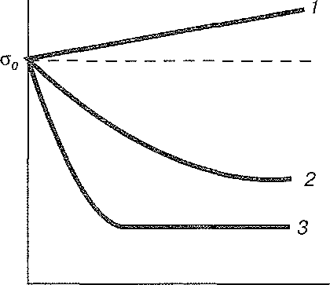
σ
Влияние растворенных веществ на поверхностное натяжение воды
С

Slide 67
σ
Влияние растворенных веществ на поверхностное натяжение воды
1 — раствора поверхностно-инактивного вещества;
2 — раствора полярного органического вещества;
3 — раствора мицеллообразующего поверхностно-активного вещества
С

Slide 68
Поверхностно-активные и поверхностно-инактивные вещества
Notes:
§19.3. Бел

Slide 69
Вещества, растворение которых вызывает повышение поверхностного натяжения жидкостей, называют поверхностно-инактивными веществами (ПИВ)

Slide 70
Кривая 1 - изотерма ПИВ, типична для растворов сильных неорганических электролитов (NaCl, СаС1₂, Na₂S0₄). Благодаря высокой энергии взаимодействия между ионами и молекулами воды, значительно большей энергии межмолекулярного (Е_{Н20} - _{ион} > Ен₂о-н₂о), ионы этих соединений хорошо гидратируются и тем самым втягиваются в глубину раствора. Поэтому в растворах сильных электролитов пограничный слой отличен по составу от объема и содержит главным образом молекулы воды, и очень немного ионов солей, попадающих в поверхностный слой только благодаря тепловому движению

Slide 71
Явление изменения концентрации вещества в поверхностном слое, по сравнению с объемной фазой, называется адсорбцией.
Из-за такого состава поверхностного слоя, толщиной в несколько молекулярных диаметров, поверхностное натяжение раствора сильного электролита в сравнении с чистым растворителем несколько увеличивается, чему дополнительно способствует усиление полярных свойств системы в целом.

Slide 72
Вещества, при растворении которых понижается поверхностное натяжение на границе раздела фаз, называют поверхностно-активными веществами (ПАВ)

Slide 73
Поверхностная активность – это способность вещества понижать поверхностное натяжение данной границы фаз

Slide 74
g = -dσ/dc
при с→0

Slide 75
К ПАВ относят органические соединения с несимметричным строением молекул, состоящих из полярных и неполярных групп. Полярная группа, обладающая моментом диполя, имеет сродство к полярной фазе. К таким группам относятся атомные группировки —СООН, — ОН, — NH₂, — NO₂, — СНО, — S0₂OH

Slide 76
—СООН, — ОН, — NH₂, — NO₂, — СНО, — S0₂OH - эти группы способны к гидратации и являются гидрофильными. Неполярная часть молекул ПАВ представляет собой гидрофобную углеводородную цепь или радикал. Молекулы, в которых имеются гидрофильная и гидрофобная (или липофильная) группировки, называют дифильными

Slide 77
Для изображения молекул ПАВ приняты условные обозначения. Прямая или волнистая линия обозначает углеводородный радикал, а кружок — полярную группу

Slide 78
Схема образования мономолекулярного слоя
При такой ориентации изменение длины цепи не изменяет площади, занятой молекулой в поверхностной слое, а, следовательно, не изменяет количества молекул, приходящихся на единицу поверхности. Такие монослои называются конденсированными.
Notes:
http://www.studfiles.ru/preview/2244100/page:3/

Slide 79
Кривая 2 на рис. соответствует изотерме поверхностного натяжения водных растворов полярных органических веществ с углеводородными цепями не очень большой длины и недиссоциирующими или слабодиссоциирующими группами: алифатических спиртов, аминов, жирных кислот. Их изотерме σ в области малых концентраций характерно линейное убывание σ , а при высоких - логарифмическое, что достаточно хорошо описывается эмпирической формулой Б.А. Шишковского

Slide 80
Формула Б.А. Шишковского:
σ = σ₀ – В ln(1 +Ас)
где А и В — эмпирические константы; с — концентрация ПАВ; σ и σ₀ — поверхностное натяжение раствора и растворителя соответственно. Значение А возрастает в 3-3.5 раза при переходе к каждому последующему гомологу и характеризует относительную адсорбционную активность члена ряда. Константа В постоянна для данного гомологического ряда: В = RТ Г∞, , где Г∞- предельная адсорбция, соответствующая предельной концентрации в насыщенном поверхностном слое

Slide 81
Большое практическое значение имеют мицеллообразующие ПАВ (например, мыла),содержащие большой гидрофобный радикал и сильно гидратирующуюся полярную группу

Slide 82
В растворах таких соединений, начиная с некоторой концентрации, называемой критической концентрацией мицеллообразования (ККМ), самопроизвольно образуются мицеллы — агрегаты из ориентированных молекул

Slide 83
Поверхностное натяжение растворов определяется индивидуальными молекулами ПАВ, поскольку мицеллы почти не снижают σ раствора. Их изотерма поверхностного натяжения характеризуется резким спадом σ области малых концентраций до ККМ и постоянством σ за ККМ (кривая 3 на рисунке)

Slide 84
Снижение поверхностного натяжения в растворах всех ПАВ обусловлено адсорбцией дифильных молекул на поверхности. Как это объяснить?

Slide 85
Молекулы ПАВ, в особенности их углеводородные цепи, находящиеся в поверхностном слое и занимающие часть его площади, слабее взаимодействуют с молекулами воды, чем молекулы воды друг с другом. Вследствие этого суммарная сила, действующая на единицу длины стягивающего контура, будет меньше, что равносильно уменьшению поверхностного натяжения.

Slide 86
Уравнение адсорбции Гиббса
Notes:
Бел.,1 изд., §19.4. Уравнение адсорбции Гиббса

Slide 87
Уравнение адсорбции Гиббса с точки зрения термодинамики универсально и применимо к границам раздела любых фаз
Notes:
Бел.,1 изд., §19.4. Уравнение адсорбции Гиббса

Slide 88
Область практического использования уравнения Гиббса для определения величины адсорбции ограничена системами, у которых доступно экспериментальное измерение поверхностного натяжения, т.е. системами жидкость - жидкость, жидкость - газ

Slide 89
Рассчитанные по уравнению Гиббса значения Г наиболее близко совпадают со значениями, найденными другими методами, в области разбавленных растворов

Slide 90
dG = σdS

Slide 91
Поверхностно-активные и поверхностно-инактивные вещества при растворении в воде вызывают перераспределение вещества между поверхностным слоем и внутренним объемом

Slide 92
На поверхность преимущественно выходит то вещество, которое обеспечивает наименьшее поверхностное натяжение, а значит, минимально возможное значение энергии Гиббса

Slide 93
Адсорбция - самопроизвольный процесс: в результате адсорбции изобарный потенциал системы (энергия Гиббса) понижается.

Slide 94
Избыток или недостаток растворенного вещества в поверхностном слое, отнесенный к единице поверхности, обозначают символом Г (гамма) и называют гиббсовской адсорбцией. [Г] = моль/м² = кг/м²

Slide 95
Если концентрация растворенного вещества в поверхностном слое больше, чем в объеме раствора (Г > О), адсорбция положительна и характерна для ПАВ. Практическое значение имеет только положительная адсорбция, поэтому под термином «адсорбция» понимают именно ее.
Notes:
Бел.,1 изд., §19.4. Уравнение адсорбции Гиббса, с.423

Slide 96
При недостатке вещества в поверхностном слое (Г < 0), адсорбция отрицательна и характерна для растворов ПИВ

Slide 97
Уравнение адсорбции Гиббса(1876)
Г - поверхностный избыток , [Г ]= моль/м²; с - молярная концентрация, [с] = моль/м³; σ - поверхностное натяжение, [σ] = Дж/м²; R - газовая постоянная, [R] = Дж/(моль∙К),
Т – термодинамическая температура, [Т] = К;
а- активность растворенного вещества [а] = моль/м³
Notes:
Бел, 1 изд с.424

Slide 98
Уравнение адсорбции Гиббса для разбавленных растворов, в которых коэффициент активности можно принять за единицу, т.е. с→0, уравнение примет вид
Notes:
Бел 2 изд с.424

Slide 99
Если растворенное вещество вызывает уменьшение поверхностного натяжения, то производная dσ/dc отрицательна, и уравнение Гиббса показывает, что на поверхности происходит положительная адсорбция (говорят просто «адсорбция»).

Slide 100
Если растворенное вещество вызывает увеличение поверхностного натяжения (производная dσ/dc положительна), то его поверхностная концентрация уменьшается по отношению к объемной, то есть в этом случае растворенное вещество стремится покинуть поверхностный слой и его влияние на поверхностное натяжение мало

Slide 101
Поверхностная активность. Правило Дюкло-Траубе
Notes:
§20.2. Беляев

Slide 102
Поверхностная активность это количественная характеристика связи между адсорбционной способностью и составом вещества :
g
g = -dσ/dc

Slide 103
Поверхностная активность представляет собой изменение поверхностного натяжения раствора при изменении концентрации растворенного вещества на единицу. Размерность g (Дж∙м/моль) или (Н∙м²/моль); при расчетах в СИ концентрация измеряется в моль/м³

Slide 104
Из формулы следует, что при одинаковых концентрациях растворов разной природы их поверхностная активность прямо пропорциональна адсорбции Г и поэтому может быть использована для сравнения адсорбционной способности разных веществ

Slide 105
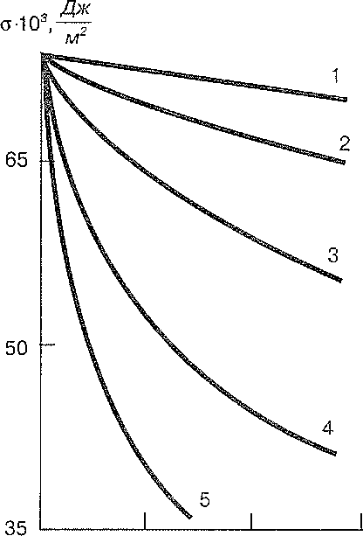
Изотермы поверхностного натяжения для гомологического ряда ПАВ — органических кислот: 1 — муравьиная; 2 — уксусная; 3 — пропионовая; 4 — масляная; 5 — изовалериановая
0,18 0,36 с,моль/л
Notes:
Смотри хороший рис. 26.7 у Слесарева, с.700. А это Бел. – с.453, рис. 20.1

Slide 106
Обратить особое внимание на адсорбцию поверхностно активных веществ (ПАВ)!
Поверхностная активность соединения тем больше, чем сильнее выражена полярная асимметрия молекулы. Влияние неполярной части молекулы ПАВ на поверхностную активность наиболее ярко прослеживается в гомологических рядах. На рисунке представлены изотермы поверхностного натяжения для гомологического ряда органических кислот. Аналогичные результаты получены для гомологических рядов спиртов, аминов и др. Обобщая их, Дюкло и Траубе сформулировали правило.

Slide 107
Правило Дюкло — Траубе
Увеличение углеводородной цепи на одно звено (СН₂-группу) приводит к увеличению поверхностной активности гомолога в водном растворе в 3÷3,5 раза (Примечание: В других растворителях или на границе жидкость - жидкость коэффициент Траубе имеет другое значение)

Slide 108
Для двух соседних гомологов справедливо соотношение:
β = g _{n+1} / g _{n} = 3 ÷3,5
где β — коэффициент Траубе

Slide 109
Сравнение поверхностных активностей и расчет коэффициента Траубе следует проводить в области концентраций, где поверхностная активность не зависит от концентрации. Поэтому используют понятие максимальной поверхностной активности — поверхностной активности при концентрации вещества, стремящейся к нулю:

Slide 110
Лэнгмюр рассчитал, что разность, соответствующая работе перехода одного моля СН₂-групп из воды в воздух, постоянна в гомологических рядах и при средних температурах равна приблизительно 3 кДж/моль.

Slide 111
Примечание: Правило Траубе имеет важное теоретическое и практическое значение. Например, благодаря ему были синтезированы высокоактивные ПАВ с длинными цепями. Интересно отметить, что рост длины цепи и увеличение g приводит к уменьшению растворимости, и гомологи образуют нерастворимые пленки на поверхности воды.

Slide 112
Адсорбция на границе раздела жидкость-газ. Анализ изотермы адсорбции Ленгмюра. Определение размеров молекул ПАВ
Notes:
§20.3.

Slide 113
Рассматривается физическая адсорбция молекул ПАВ на границе раствор - газ. Это наиболее простой вариант адсорбции, поскольку поверхность жидкости однородна и полностью доступна для молекул адсорбата. Помимо этого, адсорбционный слой является мономолекулярным.
Для получения уравнения изотермы адсорбции использованы уравнения Шишковского и Гиббса

Slide 114
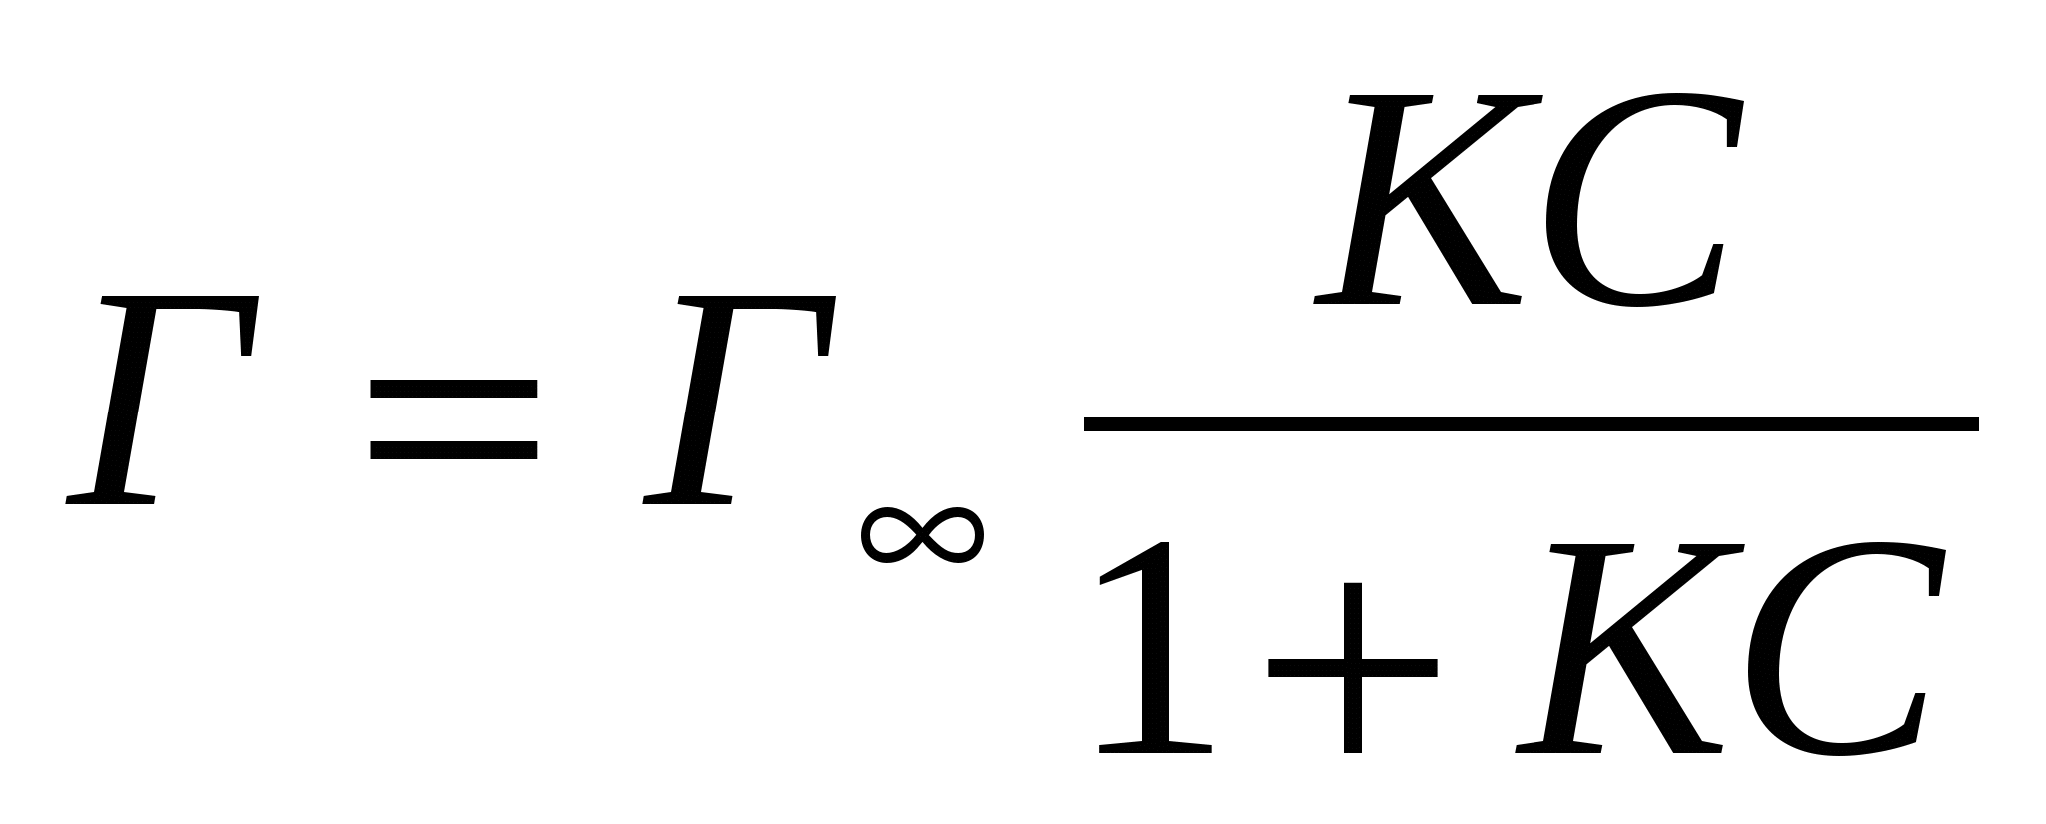
Уравнение Ленгмюра
Г∞ - значение предельной адсорбции; с - равновесная концентрация адсорбата в системе; К - константа адсорбционного равновесия.

Slide 115
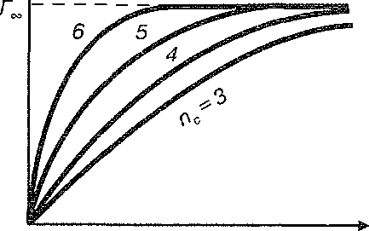
Изотермы адсорбции гомологического ряда ПАВ, удовлетворительно описываемые уравнением Ленгмюра, даны на рисунке.
Изотермы содержат три участка: начального линейного, среднего в виде отрезка параболы и конечного линейного, идущего параллельно оси абсцисс.
с
Изотермы адсорбции на границе раствор-газ для гомологического ряда ПАВ — органических кислот: 3 — пропионовая; 4 — масляная; 5 — изовалериановая, 6 — капроновая

Slide 116
При малых концентрациях, когда
К∙с « 1
Г = Г∞∙К∙с
уравнение Лэнгмюра соответствует начальному участку кривой адсорбции

Slide 117
При больших концентрациях Кс » 1 и в знаменателе уравнения можно пренебречь единицей.
Г = Г∞
что соответствует области насыщения на изотерме адсорбции области, в которой заканчивается формирование монослоя

Slide 118
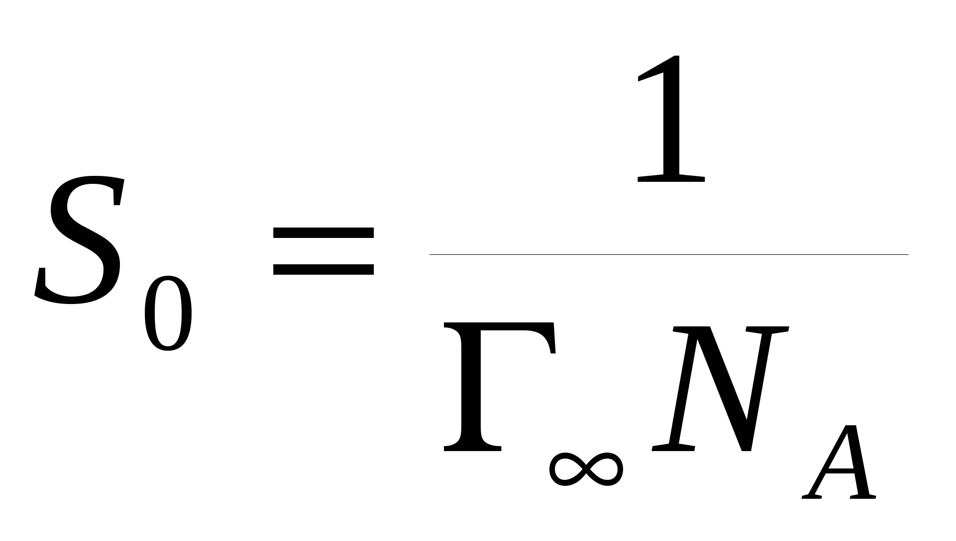
где S₀ — площадь сечения молекулы (м²), соответствующая размеру полярной группы, N_{A} — число Авогадро

Slide 119
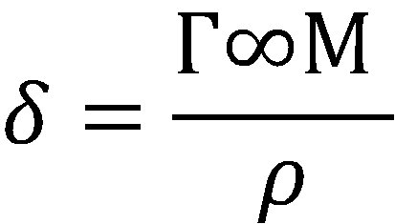
δ — длина молекулы (м), Г∞ — предельная адсорбция, (моль/ м2 ; кг/м2 )
М —молярная масса (кг/моль), ρ — плотность (кг/м³) ПАВ
Notes:
Предельная адсорбция, адсорбция, (моль/ м² ; кг/м² ) Беляев, с.423

Slide 120
Справка:
по данным Ленгмюра, для гомологического ряда жирных кислот S₀ = 20∙10⁻²⁰ м² = 0,2 нм², для спиртов S₀ = 0,25 нм²

Slide 121
Адсорбция на твердой поверхности. Теории адсорбции
Notes:
§20.4. Адсорбция на твердой поверхности. Теории адсорбции, Беляев

Slide 122
Твердые адсорбенты — это природные и искусственные материалы с большой наружной или внутренней поверхностью, на которой происходит адсорбция из граничащих с ней газов или растворов

Slide 123
Непористые адсорбенты -микрокристаллические зерна оксидов и солей- обладают только наружной поверхностью. Однако если непористые частицы - графитированная сажа, белая сажа, аэросил - находятся в высокодисперсном состоянии, то при формировании из них таблеток или порошковых мембран в системе возникают поры, являющиеся промежутками между зернами. Для пористых адсорбентов - активные угли, силикагели, алюмогели, цеолиты и др.- характерна внутренняя пористость, причем форма и размер пор в значительной мере зависят от природы и метода получения адсорбента

Slide 124
Важной характеристикой твердых адсорбентов, помимо природы и характера распределения пор по размерам, является величина удельной поверхности S_{yд} (м²/кг), определяющая во многом их сорбционную способность

Slide 125
Согласно современным представлениям, никаких особых сил, за счет которых происходит адсорбция, не существует. Адсорбционные силы — это химические или межмолекулярные силы, действующие между молекулами разных фаз

Slide 126
Ион-ионное
Ион-дипольное
Вандерваальсовые силы притяжения:
-Ориентационное
-Индукционное
-Дисперсионное
Водородная связь
Гидрофобное (отталкивание воды)
Notes:
Слесарев, с.51, т.3.1

Slide 127
Примечание: При изучении адсорбции на твердых адсорбентах необходимо учитывать, что адсорбционное равновесие устанавливаться очень медленно, так как скорость процесса лимитируется наиболее медленной стадией — диффузией. Даже в условиях адсорбции с перемешиванием на мелкопористых адсорбентах адсорбционное равновесие наступает медленно, иногда лишь по истечении нескольких суток.

Slide 128
Основные типы изотерм адсорбции на твердых адсорбентах
С(р)

Slide 129
Тип I — изотерма мономолекулярной (ленгмюровской) адсорбции, встречающаяся достаточно редко, например в случае непористых и макропористых адсорбентов. Тип II — S-образная кривая в области средних давлений; не достигающая предела адсорбции и характерная для полимолекулярной адсорбции.

Slide 130
Тип III — кривая без перегибов с монотонным ростом при полимолекулярной адсорбции, характерная для поверхностей со слабой адсорбционной способностью. Изотермы IV и V типов представляют собой изотермы II и III типов, осложненные капиллярной конденсацией. Универсальной единой теории адсорбции на твердых адсорбентах сегодня не существует.

Slide 131
Экспериментальное изучение адсорбции твердыми адсорбентами
.
При изучении адсорбции на твердой поверхности, в отличие адсорбции на жидкостях, вместо гиббсовской адсорбции используют абсолютную адсорбцию А, которая соответствует полному количеству адсорбированного вещества в расчете на единицу массы адсорбента. В общем случае А ≥Г, однако для ПАВ, ввиду их высокой адсорбционной способности, можно пренебречь концентрацией в объеме по сравнению с очень высокой концентрацией в адсорбционном слое и принять А ≈ Г.

Slide 132
Абсолютная адсорбция А – число моль или г адсорбата, приходящееся на единицу поверхности или массы адсорбента.
Единицы измерения А - моль/м², моль/г или моль/см³. Экспериментально А определяют весовым методом (например, на весах Мак-Бена) при изучении адсорбции из газовой фазы на твёрдом адсорбенте. Увеличение массы (пересчитанное в моль) адсорбента, подвешенного на весах, равно именно А

Slide 133
По своему физическому смыслу А всегда положительна (А > 0). Значение же Г может быть как положительным (вещество концентрируется на поверхности), так и отрицательным (вещество избегает поверхности, как в случае адсорбции ПИВ). По определению А всегда больше Г, но при малых концентрациях адсорбата (можно пренебречь количеством вещества в слое фазы по сравнению с количеством его у поверхности) и сильной его адсорбции А≈ Г. Обычно это наблюдается в водных растворах ПАВ
Notes:
Источник: http://5fan.ru/wievjob.php?id=5372

Slide 134
Избыточная адсорбция (гиббсова) Г – избыток адсорбата в поверхностном слое по сравнению с его количеством в таком же объеме фазы, приходящийся на единицу поверхности или массы адсорбента. Измеряют избыточную адсорбцию также в моль/м², моль/г или моль/см³
Экспериментально Г определяют по разности концентраций адсорбата в растворе до и после адсорбции (как это делается в лабораторном практикуме).

Slide 135
Методы определения количества адсорбированного вещества из газовой фазы сводятся к двум основным группам — весовым и объемным

Slide 136
В случае адсорбции из растворов процесс осуществляется так: определенные навески адсорбента вносят в одинаковые объемы растворов адсорбируемого вещества различной исходной концентрации и выдерживают при постоянной температуре до установления адсорбционного равновесия. Величину адсорбции находят, определив концентрацию раствора до начала адсорбции и после установления равновесия:

Slide 137
А — абсолютная адсорбция (моль/кг); с₀ и с_{равн} — соответственно начальная и равновесная концентрации раствора (моль/л); V — объем раствора (л); m — масса навески адсорбента (кг); х — количество адсорбированного вещества (моль)

Slide 138
http://present5.com/poverxnostnye-yavleniya-i-dispersnye-sistemy-lekciya-6/
Notes:
http://present5.com/poverxnostnye-yavleniya-i-dispersnye-sistemy-lekciya-6/

Slide 139
http://present5.com/poverxnostnye-yavleniya-i-dispersnye-sistemy-lekciya-6/
Notes:
http://present5.com/poverxnostnye-yavleniya-i-dispersnye-sistemy-lekciya-6/

Slide 140
Основная литература
Физическая и коллоидная химия: учебник/ Под ред.проф.А.П.Беляева. – М.: ГЭОТАР-Медиа, 2010. – 704 с.: (2изд., 2014. - 752 с.)
Слесарев В.И. Химия: Основы химии живого: Учебник для вузов. – СПб, 2007. – 784 с.
Физическая и коллоидная химия. Задачник: учеб.пособие для вузов / А.П.Беляев,А.С.Чухно, Л.А.Бахолдина, В.В.Гришин; под ред. А.П. Беляева. – М.: ГЭОТАР-Медиа, 2014. – 288с.
Электронные ресурсы

Slide 141
Дополнительная литература
1.Типовые расчеты по физической и коллоидной химии [Электронный ресурс] : учеб. пособие. - Режим доступа: http://e.lanbook.com/view/book/45679/ А. Н. Васюкова, О. П. Задачина, Н. В. Насонова [и др.] СПб. : Лань, 2014. ЭБС Лань
2.Типовые расчеты по физической и коллоидной химии : учеб. пособие А. Н. Васюкова, О. П. Задачина, Н. В. Насонова [и др.] СПб. : Лань, 2014.
3. Физическая и коллоидная химия [Электронный ресурс] : учеб. для мед. вузов (с задачами и решениями). - Режим доступа: http://ibooks.ru/reading.php?productid=351894 Н. Н. Муш камбаров М.: Флинта , 2015. ЭБС iBooks

Slide 142
Дополнительная литература
4.Физическая и коллоидная химия. Задачник : учеб. пособие . А. П. Беляев, А. С. Чухно, Л. А. Бахолдина [и др.] ; ред. А. П. Беляев М. : ГЭОТАР-Медиа, 2014.
5. Физическая и коллоидная химия. Задачник [Электронный ресурс] : учеб. пособие. - Режим доступа: http://www.studmedlib.ru/ru/book/ISBN9785970428443.html А. П. Беляев, А. С. Чухно, Л. А. Бахолдина [и др.] ; ред. А. П. Беляев М. : ГЭОТАР-Медиа, 2014. ЭБС Консультант студента (ВУЗ)
6. Физическая и коллоидная химия. Практикум обработки экспериментальных результатов : учеб. пособие А. П. Беляев М. : ГЭОТАР-Медиа, 2015.

Slide 143
Дополнительная литература
7. Физическая и коллоидная химия. Руководство к практическим занятиям : учеб. пособие ред. А. П. Беляев М. : ГЭОТАР-Медиа, 2012.
8. Физическая и коллоидная химия. Руководство к практическим занятиям [Электронный ресурс] : учеб. пособие. - Режим доступа: http://www.studmedlib.ru/ru/book/ISBN9785970422076.html ред. А. П. Беляев М. : ГЭОТАР-Медиа, 2012.
ЭБС Консультант студента (ВУЗ)
9. Физическая химия [Электронный ресурс] : учебник. - Режим доступа: http://www.studmedlib.ru/ru/book/ISBN9785970423905.html Ю. Я. Харитонов М. : ГЭОТАР-Медиа, 2013.
ЭБС Консультант студента (ВУЗ)
10.Химия: Основы химии живого : учеб. для вузов В. И. Слесарев СПб. : Химиздат, 2007. 299

